Slide 1
Forecast report
Python auto-run VS. update manually
8/27/2024

Slide 2
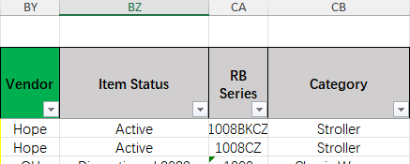
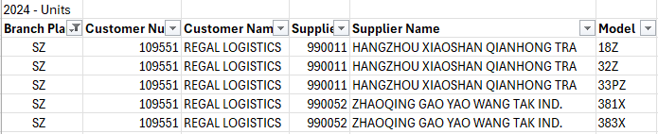
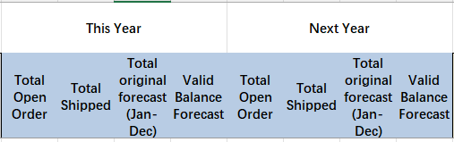
New /Old report comparison
Vendor :
旧版本里的信息是从MP Standard list 获取的
新版本信息是从original fcst里的 vendor code /vendor name 里提取的,所以relocation item 如果JDE系统设置未更改，则会影响报表呈现，此情况在报表run出来后可做手工更改
Valid balance forecast
旧版本 -当月更新时手工加总
新版本This year 是小程序根据运行时的时间自动计算当月后的Bal. fcst （含当月），例如：8/1-8/31时间内更新报表，valid bal.fcst 是指8-12月数据 . Next year 是下一年的6个月 bal. fcst

Slide 3


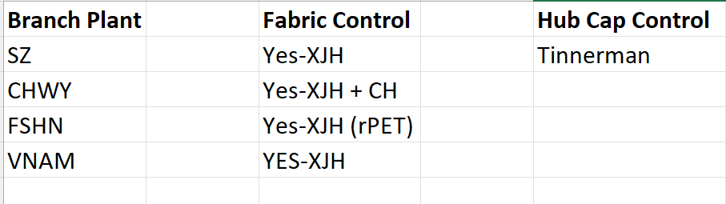
New /Old report comparison
新报表无overall OEM bal. fcst 汇总表，及New item 汇总表
新报表分别需要维护fcst data base 里面的MP standard list ,Vendor Name ,Config ,Customer and BA
Config 表格里面，有涉及branch plant ,fabric control ,Hub cap control
如果有新增加的内容并且需要出现在fcst 报表中以及用于分析资料的，则需要添加在config表里

Slide 4
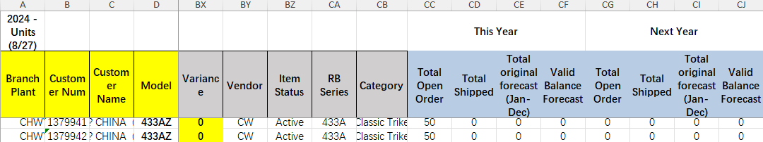


Key point :
Column A-CB 已固定，不允许添加/插入任何栏位，否则会影响到Column CC-CJ 的数据汇总
Hub cap report / Fabric control report 的模版已固定.
Auto run FCST 时此两份资料时是空白的，需要人为copy代码到Excel表中，则会立即更新data
代码：

